Slide 1






Натуральные записки
Субстрат из переработанной бумаги для выращивания микрозелени и других небольших растений

Slide 2


АКТУАЛЬНОСТЬ ПРОЕКТА
Большой объем твердых отходов, которые нагружают систему управления отходами и увеличивают риск загрязнения окружающей среды. Поэтому мы создаем субстрат из переработанной бумаги для выращивания растений на подоконнике.
Такой продукт не только отвечает на запросы рынка, но и способствует устойчивому развитию, повышая осознанность потребителей о важности экологии и здорового образа жизни.

Slide 3

ЦЕЛЕВАЯ АУДИТОРИЯ
Люди, которые интересуются садоводством и выращиванием растений, особенно в условиях ограниченного пространства.
Люди, заботящиеся об окружающей среде. Это могут быть как активисты, так и просто люди, которые хотят внести свой вклад в сохранение природы.

Slide 4

ПРОБЛЕМА
Наша целевая аудитория сталкивается со следующими сложностями:
При использовании субстрата в виде туалетной бумаги и бумажных полотенец, растения плохо прорастают
Покупка специальных субстратов увеличивает количество отходов
Почва в субстрате приводит к загрязнению в доме
Обычные субстраты занимают много пространства в доме
Несбалансированное содержание минеральных веществ и миркоэлементов в субстрате

Slide 5

РЕШЕНИЕ
Мы изготавливаем субстрат который нам позволит
‹#›

Slide 6
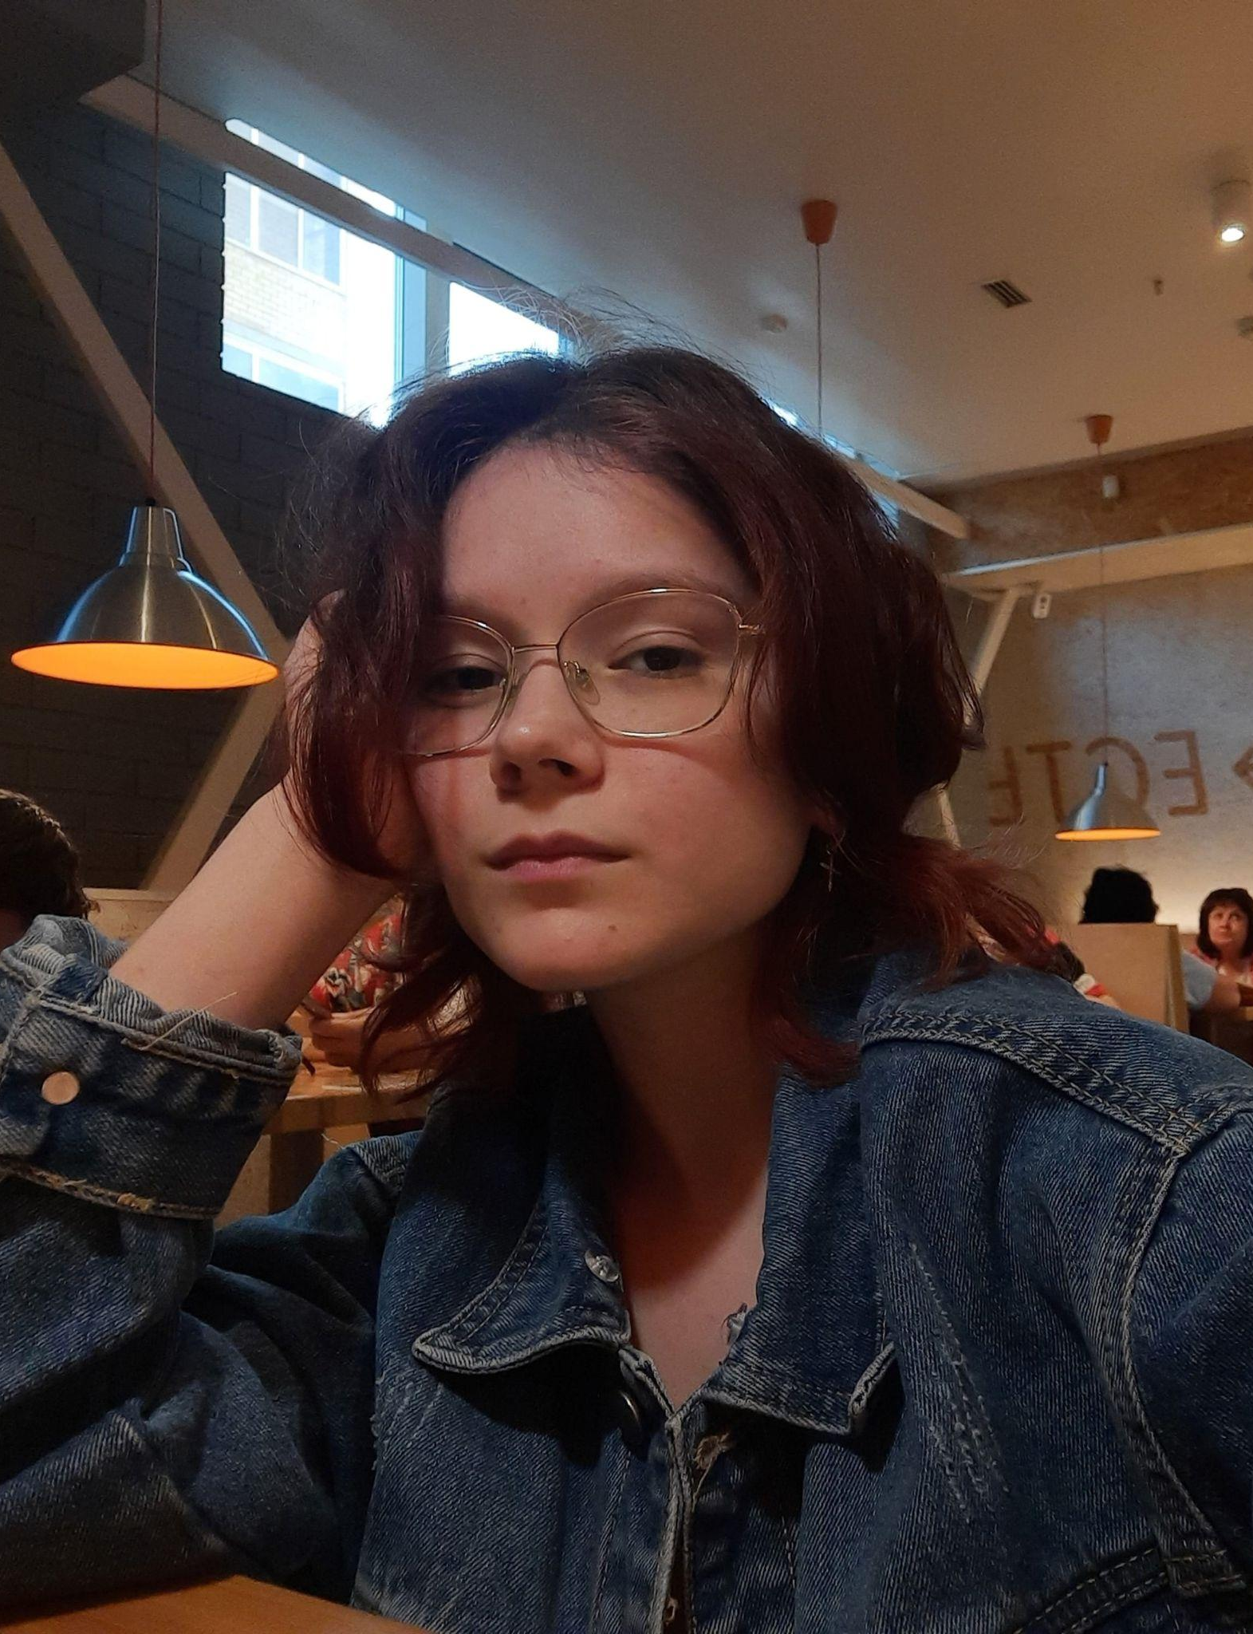
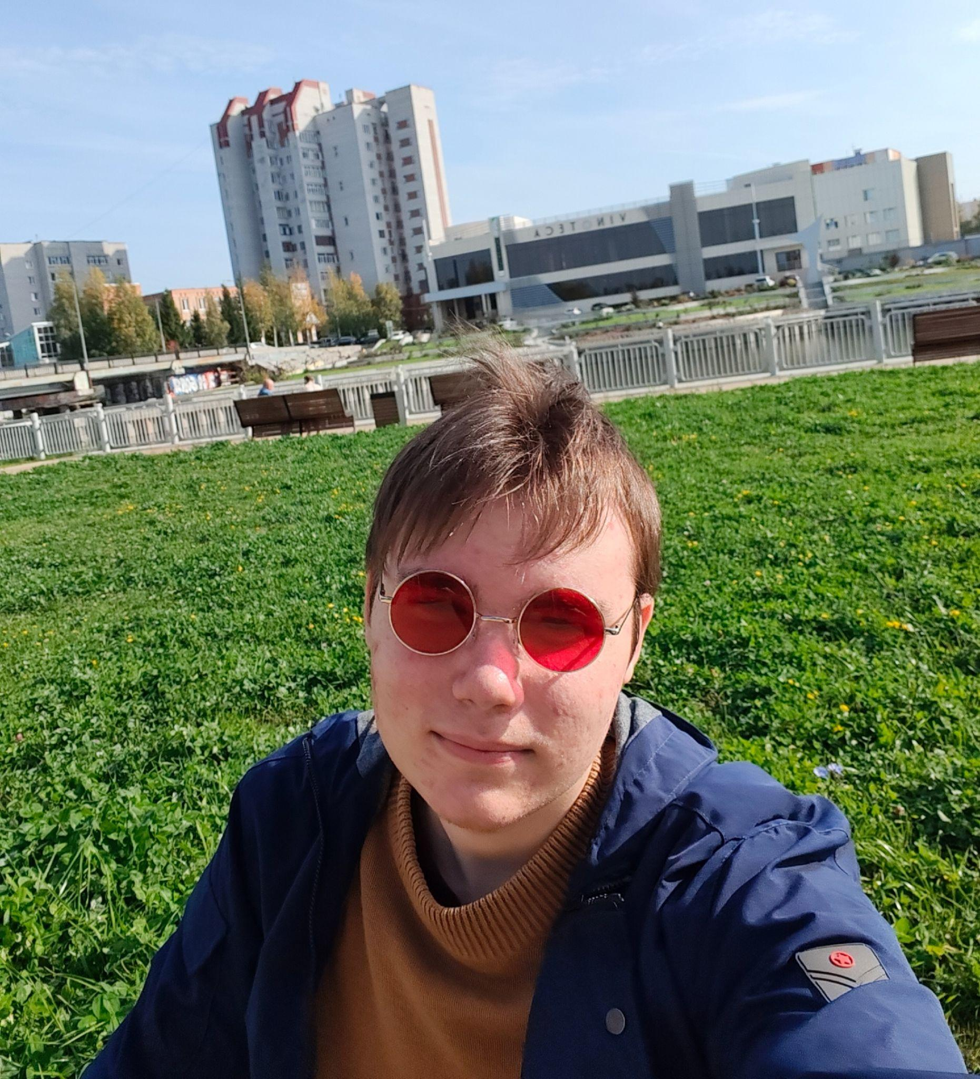
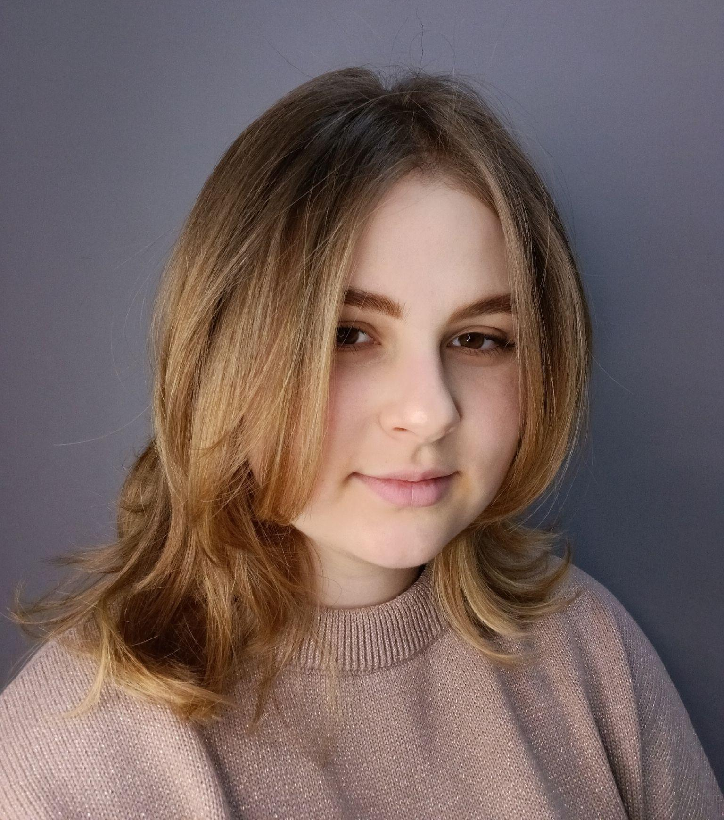
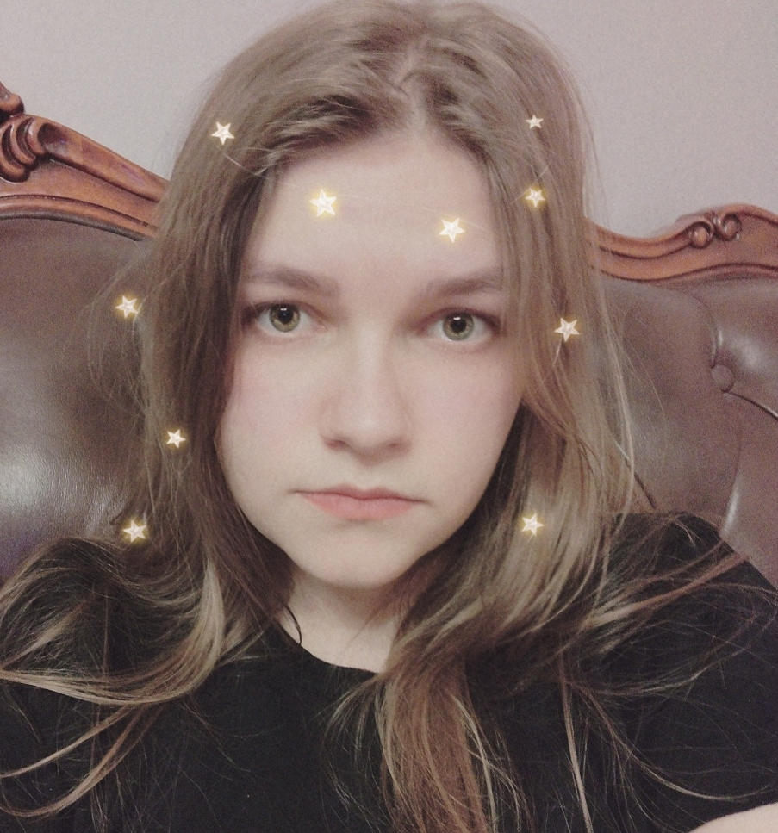
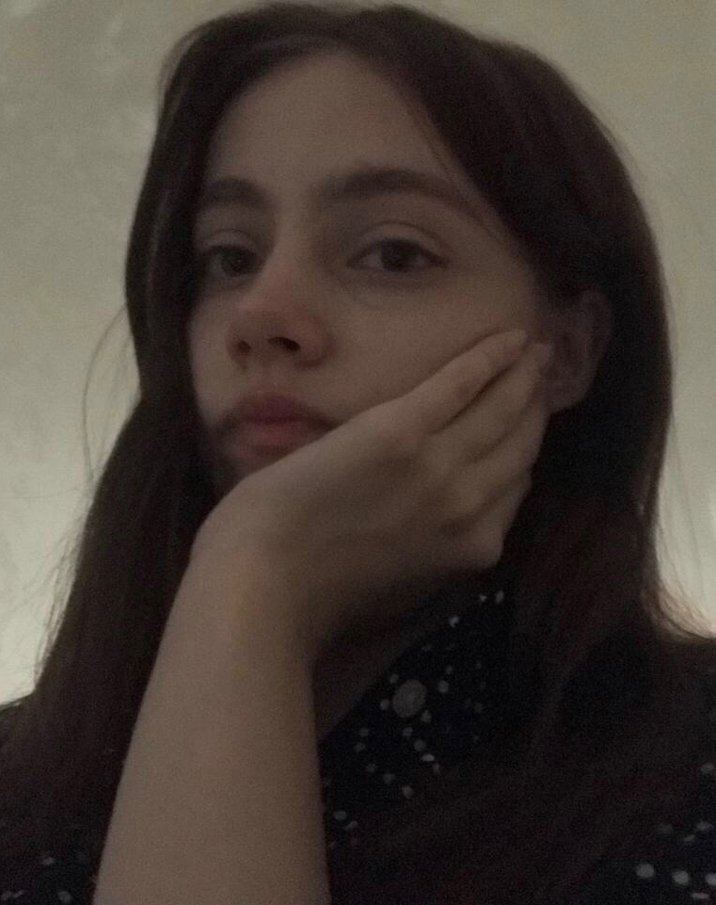
КОМАНДА СТАРТАПА
ИНЖЕНЕР ПРОЕКТА
Закиров Р. Р
ЛИДЕР
Сушкова К. В
ФИНАНСИСТ
Чемринская А.А.
МАРКЕТОЛОГ
Дарниченко К.А.
КОММУНИКАТОР
Афонина А. А

Slide 8
КОНКУРЕНТЫ
Конкурентами проекта «Эко-блокнот» могут быть компании, которые также производят товары из переработанных материалов. Например:
Компании, выпускающие канцелярские товары из вторичного сырья. Это могут быть блокноты, тетради, папки и другие изделия.
Организации, занимающиеся переработкой отходов и производством товаров из вторсырья. Они могут продавать свою продукцию напрямую или через интернет-магазины.
Экологические стартапы, предлагающие товары с заботой об окружающей среде. Такие проекты могут конкурировать с «Эко-блокнотом» по цене и ассортименту продукции.

Slide 9
ЦЕННОСТЬ, ЦЕННОСТНОЕ ПРЕДЛОЖЕНИЕ
Наш проект «Натуральные записки», Наше ценностное предложение проекта создания блокнота из переработанной бумаги с функцией субстрата для микрозелени заключается в следующем:
-Экологическая устойчивость
-Многофункциональность
-Здоровье и благополучие
-Креативность и вдохновение
Наша цель – предложить не просто блокнот, а целостное решение для тех, кто заботится об экологии, своем здоровье и хочет вдохновляться новым опытом.

Slide 10
БИЗНЕС-МОДЕЛЬ
БИЗНЕС-МОДЕЛЬ – как вы зарабатываете или планируете;
Мы будем делать приложение/товар и т.д.
Это будет стоить ХХ рублей
У нас будут покупать вот это
Бизнес-модель
Дополнительно мы можем зарабатывать на…

